Slide 1
Введение в bash. Работа с командной строкой
Команда grep. Права доступа.

Slide 2
Команда grep
Команда grep используется для поиска строк, соответствующих заданному шаблону, в текстовых файлах или стандартном вводе. Она полезна для фильтрации данных и быстрого нахождения нужной информации.
grep [опции] "шаблон" файл
Основные опции:
-i – Игнорирует регистр при поиске. Например, grep -i "example" file.txt найдет строки с "example", "Example", "EXAMPLE" и т.д.
-v – Выводит строки, которые не содержат заданный паттерн. Например, grep -v "text" file.txt покажет все строки, кроме тех, что содержат "text".
-r – Рекурсивный поиск в директориях. Например, grep -r "search" /path/to/directory/ будет искать во всех файлах в указанной директории и ее поддиректориях.
-n – Показывает номер строки перед выводом строки, содержащей соответствие.
-c – Подсчитывает количество найденных совпадений.

Slide 3
Команда grep: примеры с опциями
Команда grep используется для поиска строк, соответствующих заданному шаблону, в текстовых файлах или стандартном вводе. Она полезна для фильтрации данных и быстрого нахождения нужной информации.
Поиск с использованием нескольких файлов grep -r "fox" path/to/dir
Флаги -A и -B позволяют выводить строки до и после совпадения grep -A 2 -B 2 "pattern" example.txt
Поиск по всему слову grep -w "a" example.txt
Вывод только тех частей строк, которые соответствуют заданному шаблону grep -o "fox" example.txt

Slide 4
Команда grep
Регулярные выражения и специальные символы
Символ точки в регулярных выражениях grep соответствует любому одиночному символу, кроме символа новой строки. grep -e "c.t" example.txt
Символ звездочка соответствует нулю или более вхождений предыдущего символа grep -e "ca*t" найдет ct, cat, caaat, …
Поиск строк, начинающихся с определенного слова grep -e "^The" example.txt
Поиск строк, заканчивающихся на определенное слово
grep -e "dog$" example.txt grep -e "dog\.$" example.txt – если в шаблоне/паттерне есть спецсимвол, его надо экранировать
Поиск слов, начинающихся или заканчивающихся на определенные символы grep -e "\bte" example.txt grep -e "st\b" example.txt

Slide 5
Команда grep (более сложные примеры)
Регулярные выражения и специальные символы
Поиск строк, содержащих цифры grep -e "[0-9]" example.txt grep -e "[A-Z]" example.txt Если вы используете grep -E, то доступно больше расширенных регулярных выражений
Поиск строк, с заданием количества повторения символов grep -w -E "[a-z]{6}" example.txt - например, можно найти слова из 6 строчных букв
Поиск с использованием расширенных регулярных выражений (опция -E). grep -E "cat|dog" file.txt найдет строки, содержащие либо "cat", либо "dog". Вертикальная черта используется как оператор "или" для выбора между несколькими вариантами.

Slide 7
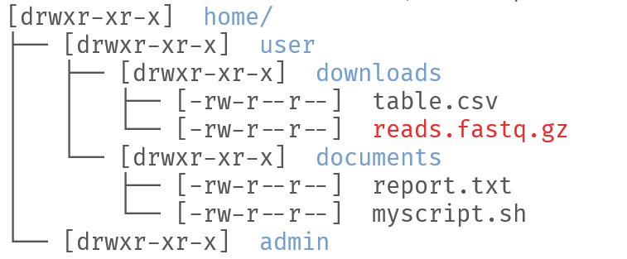
Права доступа

Slide 8
Права доступа
Типы прав доступа
r (read): право чтения файла или списка содержимого директории.
w (write): право изменения (записи) содержимого файла или создания/удаления файлов в директории.
x (execute): право выполнения файла (для директории - право перехода в директорию).
Формат отображения прав:
Первый символ: тип файла (- для обычного файла, d для директории, l для символической ссылки)
-rw-r--r-- file.txt
drwxr-xr-x directory
права владельца
права группы
права всех остальных
Для просмотра текущих прав можно использовать команду ls -l .

Slide 9
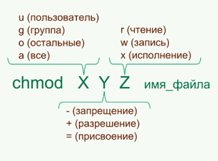
Права доступа
Для изменение прав на доступ и владение существуют команды
chmod – изменяет права доступа к файлу/директории
chown – изменяет владельца, которому принадлежит файл/директория
chgrp – изменяет группу юзеров, которому принадлежит файл/директория
Примеры:
chmod u+x documents/myscript.sh chmod g+w downloads/table.csv

Slide 10
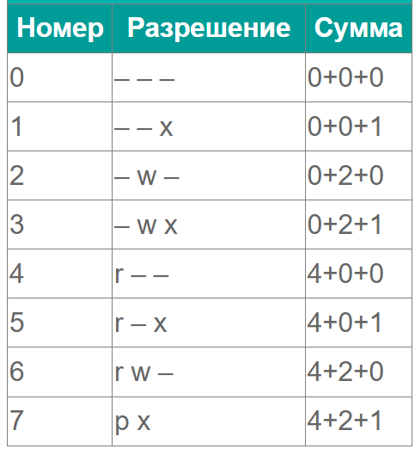
Права доступа
chmod 644 file.txt
-rw-r--r-- file.txt
chmod 755 file.txt
-rwxr-xr-x file.txt

